Slide 1

Petkage
Pet-Ecommerce Service With Big Data & Integration
Team 2# 김소희 김준형 김태경 안영민 한승희

Slide 2
목차
01
Introduction
02
System Overview
03
Main Features
04
System Architecture
05
Test & Evolution

Slide 3
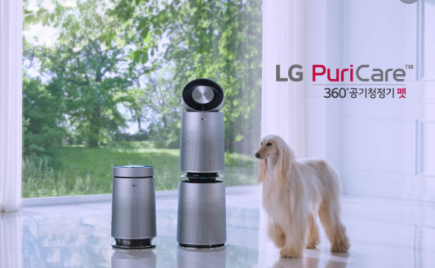
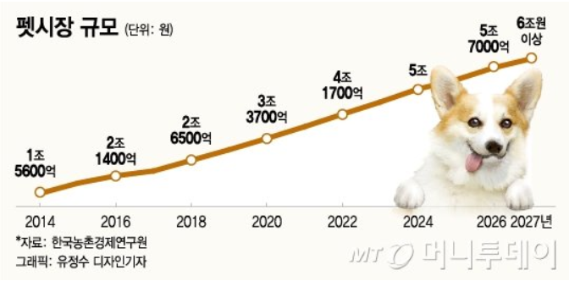

01 Introduction – Background(1)
커지는 펫시장, 다양화된 수요
1
급증하는 펫 시장 규모
2
수요의 다양화

Slide 4
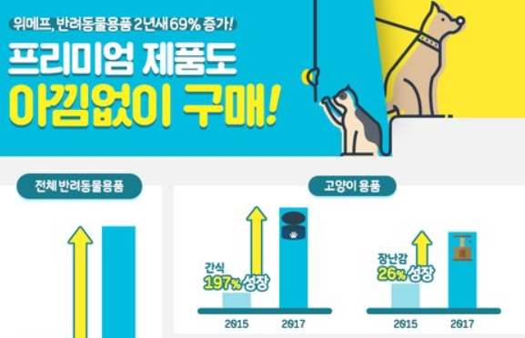
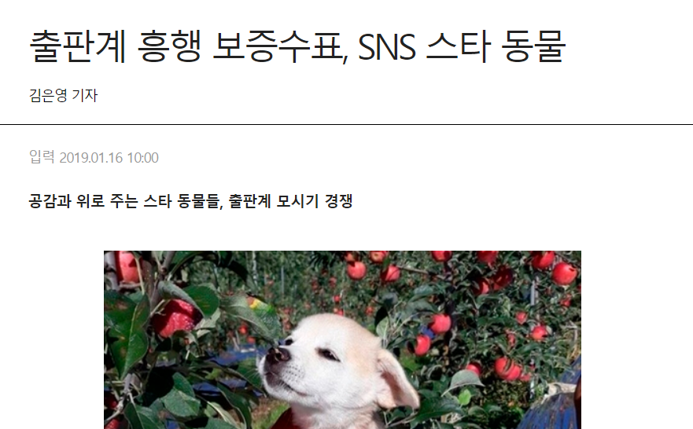
Introduction – Background(2)
고급화 전략 & 펫 관련 디지털 컨텐츠 증가
3
프리미엄&트렌드를 기꺼이 소비하는 반려인
4
반려동물 컨텐츠 소비 증가
∴
Q. 왜 하필 펫 시장을 선택했나요?
A. 디지털 트렌드에 민감하게 반응, 프리미엄 제품의 중요성
-> 반려동물 전용 E-commerce로 통합된 플랫폼의 필요성

Slide 5
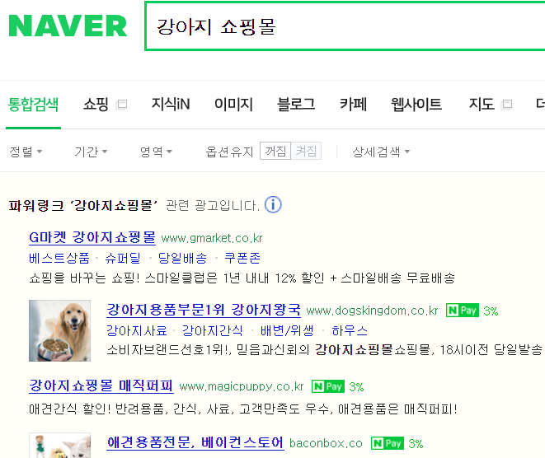
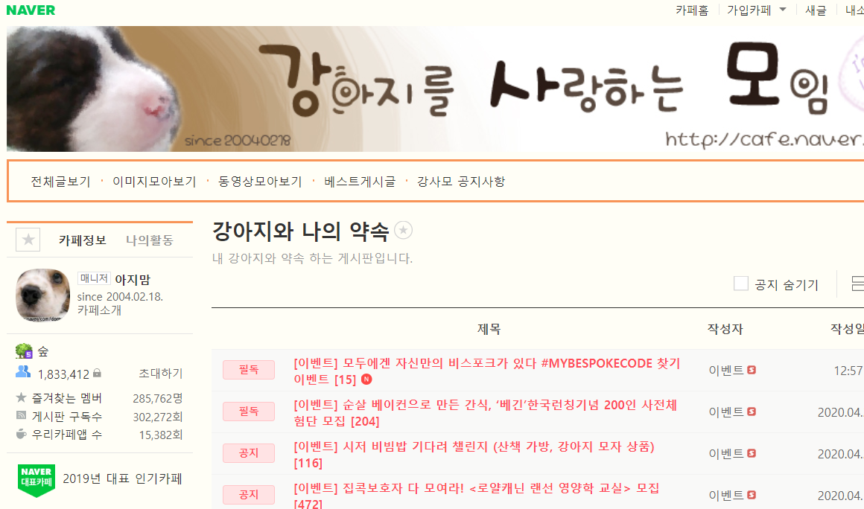
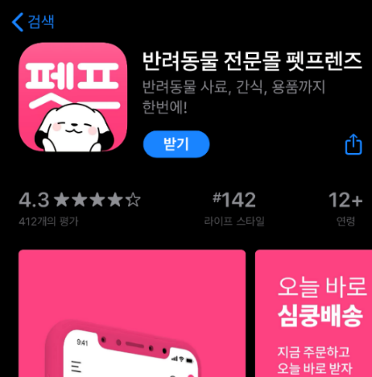

Introduction – Needs(1)
분산화 된 플랫폼의 개선
Q.
이미 펫 쇼핑몰은 시중에 많지 않나요?
A.
기존의 쇼핑몰과 여러 서비스들은 분산화 되었고,
통합 플랫폼에 대한 수요와 필요성이 있다.
이미 존재하는 인터넷 쇼핑몰 + 어플 + 네이버카페
-> 두 가지 이상을 함께 사용하는 사람들이 많다.
-> 통합된 플랫폼의 수요 발견

Slide 6
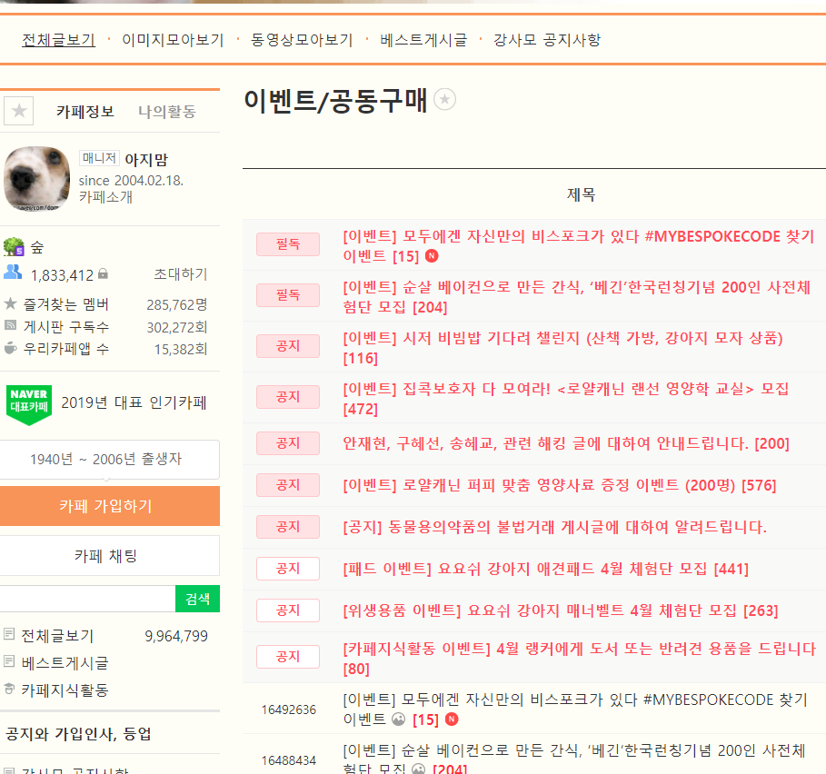
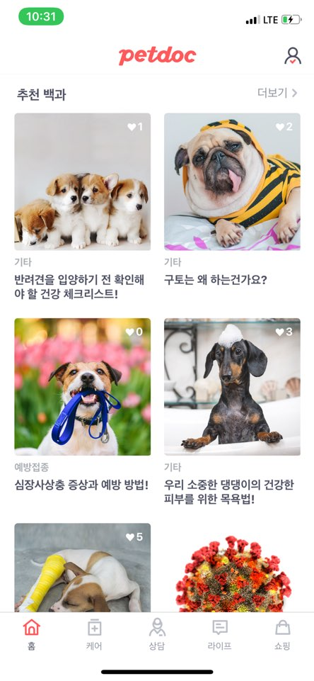

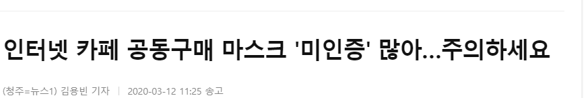

Introduction – Needs(2)
기존 네이버카페의 폐쇄적인 공동구매 대신 개방성,투명성 높인 구매시스템
Q.
네이버 카페에서 정보공유도하고 펫 용품도 파는데, 또다른 구매시스템이 필요한가요?
A.
Petkage는 카페가 가진 단점 (단순협찬과 공동구매 비리) 없이,
빅데이터를 통한 맞춤형 쇼핑이 가능하다. 커뮤니티 및 부가적 정보제공(분양, 상담)기능도 포함한다.
개방성과 투명성을 높인 Petkage 구매 시스템
Notes:
기존 네이버카페 :
커뮤니티 및 정보공유 중심 + 이벤트성 공동구매
-단순 협찬에서 그치고 공동구매 비리 존재

Slide 7

02 System Overview
/Main Requirements
Petkage – 3 Main Features
Goal 1.
분산화된 서비스 플랫폼의 개선
– 3가지 주요기능 : 쇼핑몰 & 분양 & 반려상담
Goal 2.
개방형 커뮤니티 기반 맞춤형 쇼핑
- 투명성 높인 빅데이터 추천 기반 쇼핑몰
1
반려용품
: 빅데이터 추천을 더한 펫 쇼핑몰
2
분양
: 유기동물API로 보호소와 연계해 입양
3
반려상담
: 전문의와 1:1상담과 커뮤니티

Slide 8



03 Main features : 반려용품
1. 일반 유저는 Petkage에서 쇼핑몰처럼 반려용품을 검색, 구매 등을 할 수 있다
2. 유저는 구매한 상품에 대해 리뷰와 평점을 남길 수 있으며 이는 상품의 정보에 추가되고 상품 추천에 이용된다
3. 사업자등록증 등으로 인증 받은 유저는 판매할 상품을 기재할 수 있다.

Slide 9



Main features : 분양
1. 유기동물에 대한 정보를 얻기 위해서 공공포털 사이트의 반려 동물 관련 API를 이용한다
2. 제공받은 정보는 DB에 저장되며 유저가 찾아보기 편하게 나타낸다
3. 입양을 원하는 유저에게 보호기관의 전화번호 및 이메일을 제공한다

Slide 10



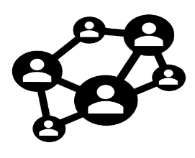
Main features : 반려상담
1. 유저는 실시간으로 상담이 가능하며, 상담인과 피상담인은 텍스트, 사진, 동영상으로 소통할 수 있다.
2. Consulting system을 통해 인증된 사용자(전문의)와 1:1채팅이 가능하며, 이때 상담 정보는 DB에 보관된다.
3. 전문의 자격증 등으로 인증 받은 유저만이 상담을 할 수 있다.
4. 그 밖에도 Community를 통해 반려인들끼리 정보를 공유하며 도움을 얻을 수 있게 한다.

Slide 11
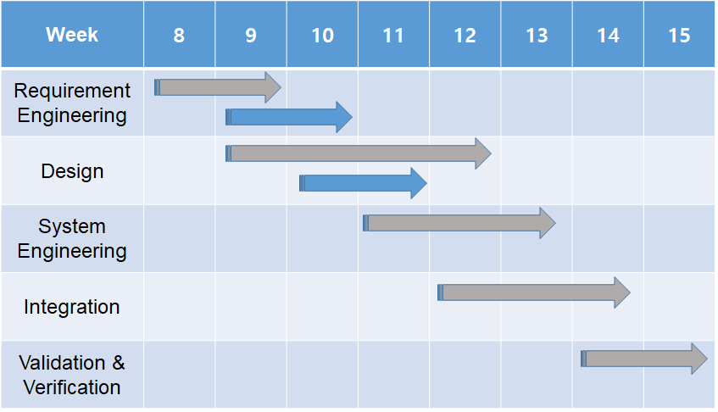
Schedule & Plan
+ Incremental Development
Notes:
회색으로 표시된 부분이 Proposal때 계획한 것이고, 파란색으로 표시된 부분이 현재까지의 개발 현황이다. 기존에 계획했던 것보다 Design측면을 빠르게 작업했지만, 12주차 등에도 작업할 여지가 있다. 실제 일정이 바뀌게 될 경우 차트를 갱신한다.

Slide 12
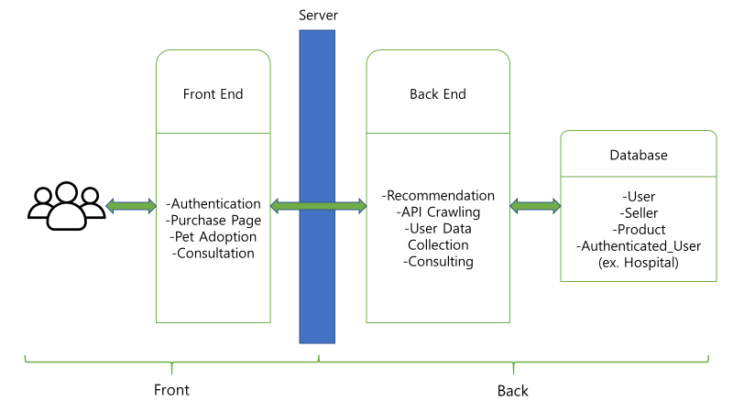
04 System Architecture
-Front, Back, Database로 구성된 MVC 모델
-유저에게는 interface만 보여주며, 내부 기능들(Backend의 module)은 숨긴다.

Slide 13
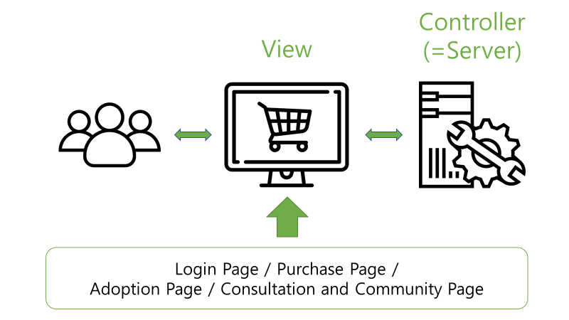
System Architecture : Frontend
-Login/Purchase 등의 페이지들을 보여준다.
-사용자의 input이나 행동에 따라 처리 결과를 보여주는 반응형 웹

Slide 14
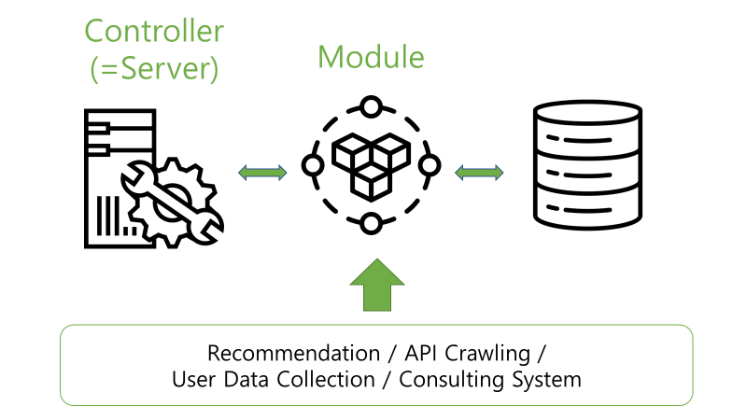
System Architecture : Backend
-요청한 정보를 수용,
다양한 기능을 수행
-결과는 Controller를
통해 사용자에게 전달

Slide 15
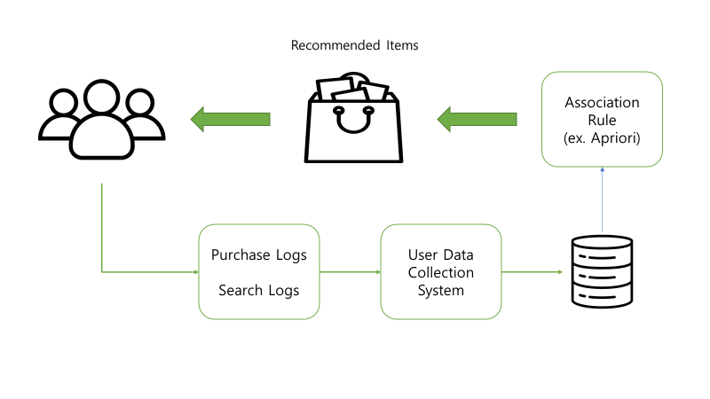
Backend : Recommendation System
-검색, 구매, 리뷰 등의
기록을 수집
-내부 알고리즘을 통해
고객에게 최선의 추천
상품을 도출

Slide 16
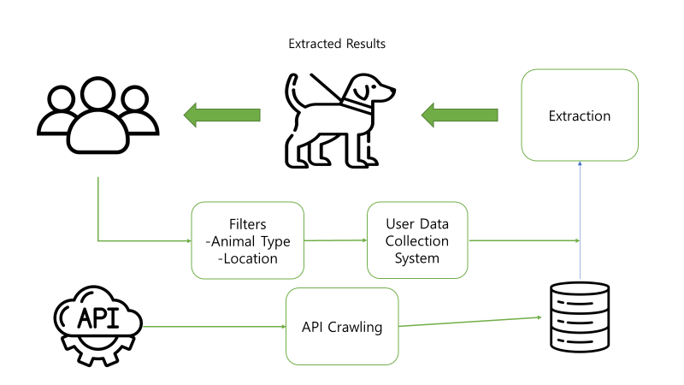
Backend : API Crawling System
-유기동물 보호센터의
데이터 API를 불러옴
-다양한 유기동물 정보를
사용자에게 보여줌

Slide 17
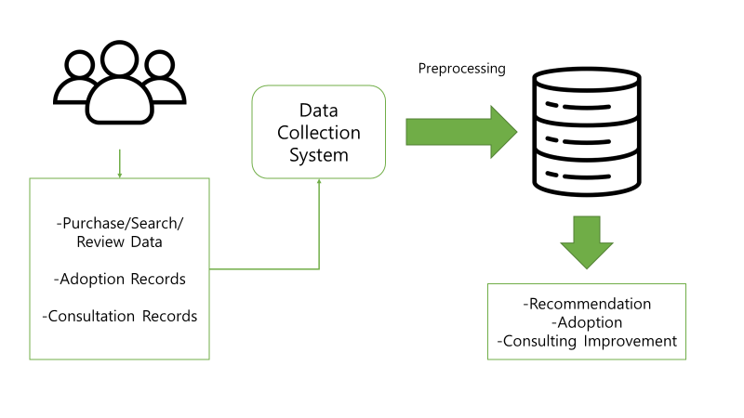
Backend : Data collection System
-사용자가 웹에서 입력한 다양한 정보들을 수집
-일정한 Preprocessing을 거쳐 일관성 있는 정보로
저장함.
-차후 다양한 기능에
활용하기 위한 DB

Slide 18
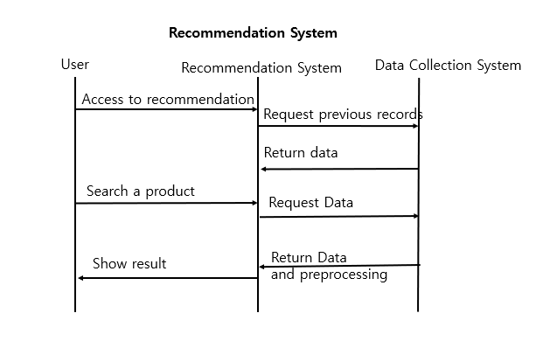
e.g. Recommendation System
-대표적인 활용처는
Recommendation System
-Apriori 같은 알고리즘을
이용해 저장된 데이터를
활용함

Slide 19
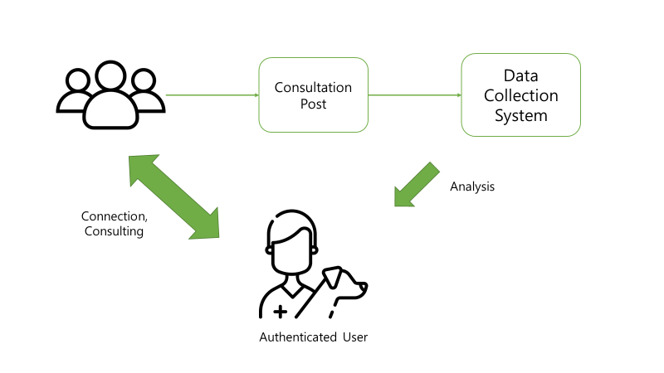
Backend : Consulting System
-반려동물 양육에 겪는
다양한 고민을 상담해줌.
-사용자 정보를 토대로
인증된 사용자를 연계해 주고, 고민들을 처리하기 위한 간편한 프로세스를 제공한다.

Slide 20

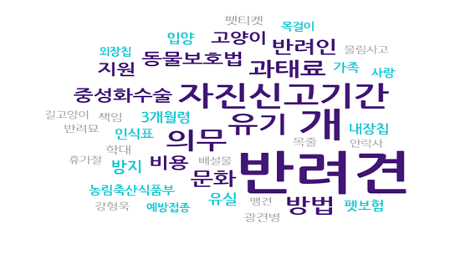
05 Testing
Petkage의 테스팅 방향
Petkage는 빅데이터 상품 추천을 강조한 쇼핑몰이
대표기능이기에 이 기능에 대한 유지보수/테스트가 중요

Slide 21
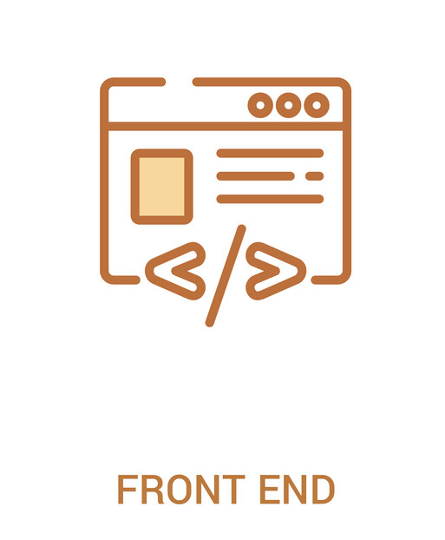
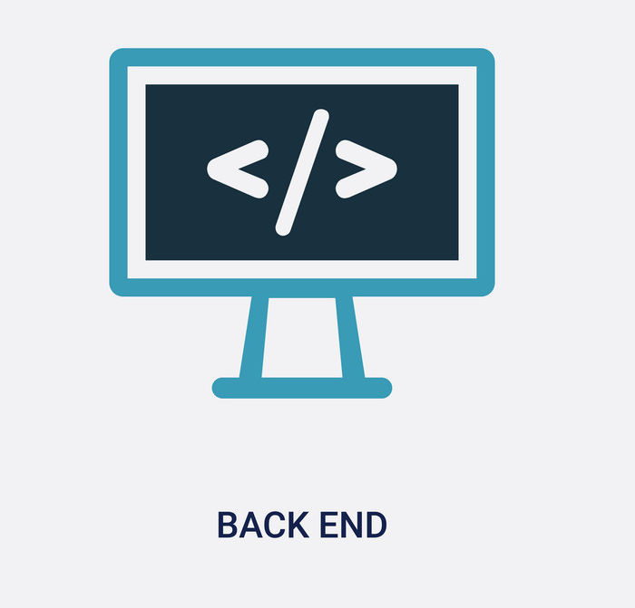
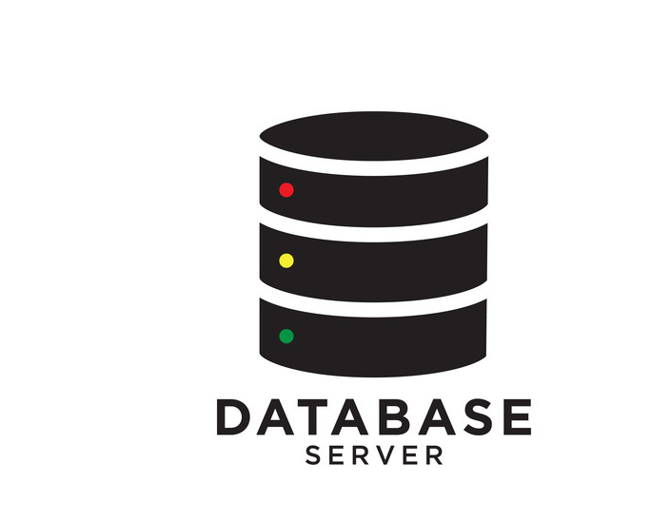
Testing
Petkage에서 테스트해야 하는 Scope는 크게 3가지
Notes:
-Frontend: 프런트 엔드의 경우 사용자에게 보여지는 다양한 페이지들을 개발하기 때문에 해당 페이지들의 디자인이 다양한 화면과 사양에서 제대로 표시되는지 확인해야 한다.
-Backend: 백 엔드는 시스템에 가장 핵심적인 모듈들이 존재하는 곳이기 때문에, 해당 모듈들이 그 어떤 경우에도 제대로 작동하는지, 결함 없이 작동하는지 등을 살펴봐야 한다.
-DB등의 구성요소: DB같은 경우 사용자들의 정보가 담기는 장소이므로 안정성이 매우 중요시된다. 한편, 시스템을 지원하는 다양한 Supporting Module의 경우 시스템을 운영할 때 결함 없이 제대로 작동하는지를 살펴봐야함.

Slide 22
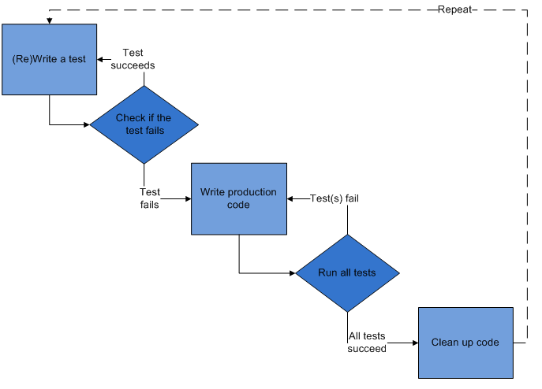
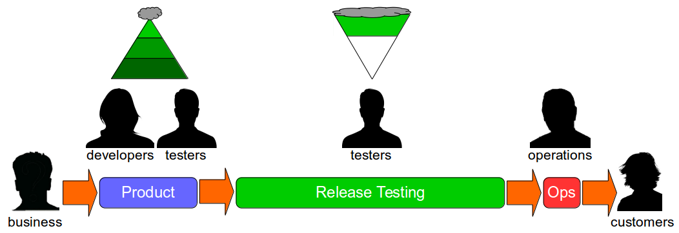
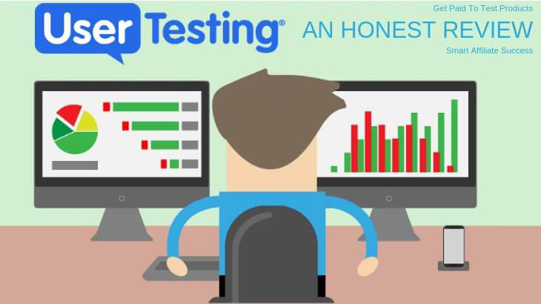
Testing
Testing : TDD/ Release Testing/ User Testing
TDD를 활용한 Test Plan: Development Testing
Release Testing : 지속적으로 새로운 패치 버전을 배포
User Testing: 게임에서 진행하는 알파/베타 테스트처럼 실험대상이 되는 고객의 표본을 구한 뒤, 배포된 Petkage의 버전을 직접 체험하면서 평가를 취합
Notes:
Development Testing은 병렬 개발이 진행되면서 각 서브 시스템을 개발하거나 통합하는 과정에서 일어날 수 있는 잠재적인 문제점이나 오류 등을 해결하기 위해 코드를 분석하고, 내부 서버에서 돌려보는 테스팅 작업을 거친다.
Release Testing은 지속적으로 새로운 패치 버전을 배포함으로써 시스템에 존재하는 버그나 오류 등을 지속적이고 반복적으로 고치기 위한 테스팅이다. 배포 버전이 올라감에 따라 기존에 존재했던 오류나 문제 등을 해결하고, 더 완강히 연결된 하나의 아키텍처를 갖춘다..
User Testing: 게임에서 진행하는 알파/베타 테스트처럼 실험대상이 되는 고객의 표본을 구한 뒤, 배포된 Petkage의 버전을 직접 체험하면서 평가를 취합

Slide 23

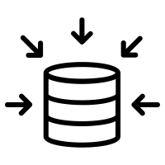

Testing
Requirement Based Testing
Petkage에서 요구되어지는 각각의 Requirement에 대한 Testing
“ 다양한 예시 존재”
신규회원
분석 데이터 부족
어떻게 해결할 것인가?
Notes:
회원 가입시, DB에 이미 존재하는 ID를 등록하려고 할 경우 중복 경고 팝업창이 뜨며 다른 아이디를 사용할 것을 요구되는지 확인 해야한다.
중복된 이메일이 존재하거나 올바른 이메일 형식을 지키지 못한 경우에도 경고창이 뜨면서 다시 기입할 것을 요구되는지 확인 해야한다.
비밀번호의 보안성이 낮다고 판단되는 부분도 다시 입력할 것을 요구한다. 필수로 기입해야 하는 정보가 누락되거나 개인 정보 이용 동의를 하지 않은 사용자에 대해서는 회원가입이 진행되지 않으며 정보입력을 요구하는 경고창이 뜨는지 확인해야 한다.
회원가입시 8자리 이상의 대/소문자, 특수문자 반드시 포함한 비밀번호가 입력되어지고 가입되어지는지 Testing.
로그인을 할 때는 입력받은 계정정보와 DB를 조회해서 등록된 아이디가 없을 경우 ID를 찾지 못했다는 로그인 실패 팝업창이 뜨고, 아이디는 맞는데 비밀번호가 틀린 경우 올바르지 않은 비밀번호라는 로그인 실패 팝업창이 떠야함
판매자가 올려놓은 링크가 이미 재고 부족 등의 이유로 만료되었거나 피싱 링크, 혹은 허위 매물일 가능성이 있다.
만일 피싱 링크나 허위 매물이 올라왔을 경우, 이를 재빨리 삭제하고 허위 매물을 올린 판매자의 계정을 정지시키는지 확인.
재고 부족일 경우에는 상품이 소진되었다는 메시지를 띄워주며 실시간으로 전환할 수 있게끔 한다.
사용자가 검색, 커뮤니티 사용을 전혀 하지 않고 신규로 가입한 회원일 가능성이 있으며 상품을 추천하기에는 충분하지 못한 데이터를 보유했을 가능성이 있다. 이럴 경우 개별적으로 제공되는 상품 추천 기능을 초기에는 사용자에게 좋은 평점과/판매량이 높은 상품을 바탕으로 추천되는지 확인해야 한다.
판매자의 실제 보유한 재고 수량이 맞지 않거나 결제가 제대로 이루어지지 못할 가능성이 있다. 판매자가 실시간으로 물건 재고가 떨어지면 바로 사이트에 데이터를 전송해 품절 상품으로 전환되면서 구매 링크가 종료되는지 확인해야 한다.
마일리지 포인트를 받기 위해 반복적으로 리뷰를 남길 수가 있는데. 이럴 경우 최대 한 건의 거래에서 한 개의 리뷰만 마일리지 포인트를 지급되어야 함
욕설과 비방 혹은 혐오스럽거나 부적절한 이미지를 게시했을 경우 이를 필터링하는지 확인해야 함
글쓴이가 수정을 하는 상황이거나 글을 작성할 때 데이터베이스와 서버간의 문제로 인해 수정이 안되거나 글이 올라가지 않을 수도 있다. 그럴 때를 대비하여 기 작성된 문서 내용을 쿠키를 통해 가지고 있고 서버 문제로 인해 등록이 되지 않는다면 에러창이 나와야함.
커뮤니티 항목과 달리 실시간성이 중요한 부분이므로 서로의 정보가 오감에 있어 시간차가 발생하지 않아야 한다.(실시간으로 구현되는지 확인해야함)
서버의 과부화를 막기위해 동영상과 사진 첨부에 있어서는 한번에 보낼 수 있는 용량을 제한 하여야 한다. (고화질 사진 제외, 30분 넘는 동영상 제외 기능이 정상적으로 작동되는지 확인)

Slide 24
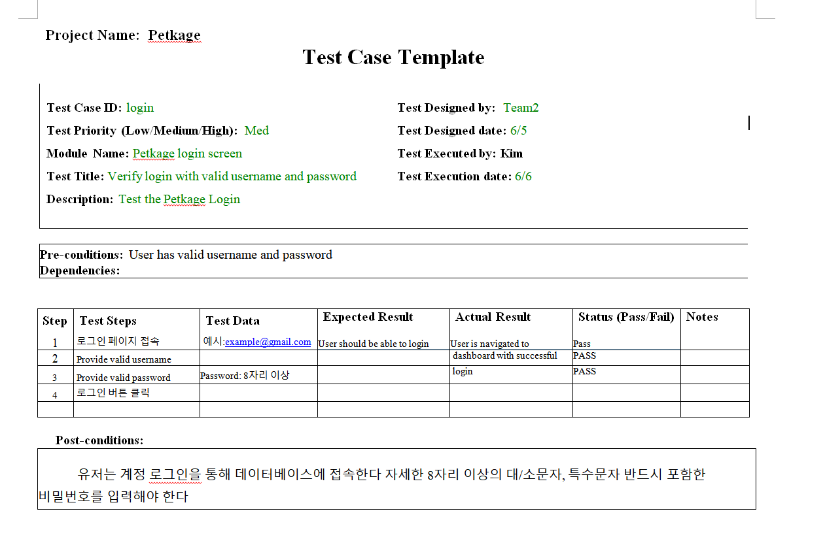
Testing
Unit Test Case Example
Notes:
각각의 Unit마다 다음과 같은 Test Case들을 작성해서 전체적인 소프트웨어의 완전성을 높임

Slide 25
Testing
Component Testing Case
Notes:
Component들이 각각의 DB를 건드리지 않고 독립된 DB에 저장해야 하는지 이를 확인해야 한다. 동시에 각각의 DB는 데이터베이스 핸들러에 의해 정상적으로 작동하는지 테스트 되어야 함.

Slide 26
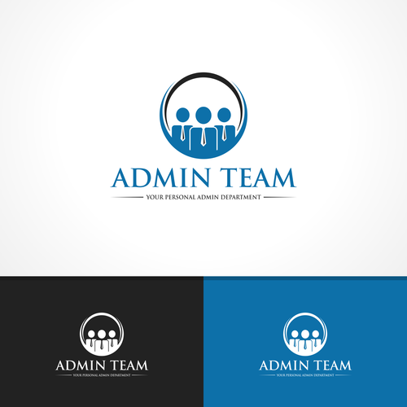
Testing
System Testing Case
홈페이지 통합 관리가 가능한 관리자 툴이 구현되었는지 확인 할 필요가 있음
Notes:
각 기능들을 시스템 차원에서 관리하고 특히 피싱 매물이나 허위매물을 올린 유저에 대한 단속이
정확히 이루어질 수 있게 관리자 계정이 정확하게 System에 작동되는지 확인해야 할 필요가 있음

Slide 27
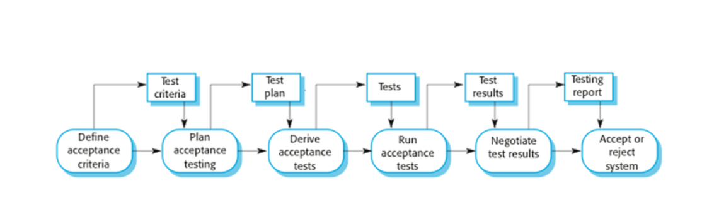
Testing
Acceptance Testing Case
Acceptance Testing의 경우에는 각 키워드에서 추출된 각 유저별 데이터들에 대한 보안이 중요하기 때문에
실제 회원들의 정보가 밖으로 유출되지 않는지 보안을 테스트함

Slide 28

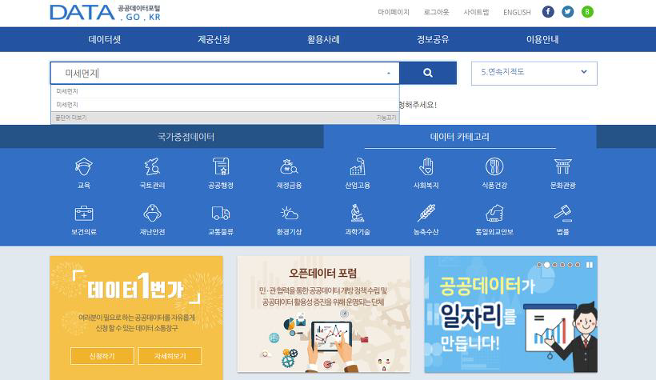



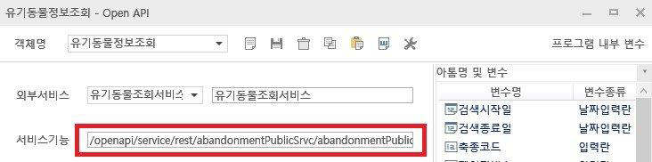
Development
Notes:
통계 프로그램 R, BOOTSTRAP, Django, MYSQL, 오픈소스 유기동물 API 등을 활용하여 이를 바탕으로 시스템을 설계함.

Slide 29
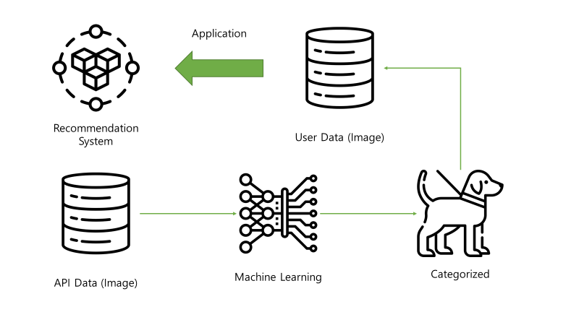
Evolution
1. Preferred Pet using Machine Learning
Notes:
Petkage는 유기동물 API를 통해 다양한 동물들의 사진을 데이터베이스에 저장한다. 한편, 사용자들이 본인의 동물 상담을 위해 사진 등을 첨부할 때 시스템은 User Data Collecting System을 통해 해당 자료들을 저장한다. 여기서 시스템을 통해 다음과 같은 기능을 예상해볼 수 있다: 다양한 동물 사진들을 다양한 카테고리 및 태그로 분류하고, 이를 TensorFlow로 학습시키면, 사용자가 올렸던 데이터들을 바탕으로 선호하는 동물 및 생김새 등을 예측해 사용자에게 추천할 수 있다. 즉, 기존에 있는 User Data Collecting System과 Recommendation System에 TensorFlow를 접목시킨다면 사용자들에게 애완용품만 추천하는 것이 아닌, 분양할 가능성이 있는 동물을 추천할 수도 있다. 이는 사용자들이 잠재적으로 분양할 법한 동물들을 가장 먼저 보여줌으로써, 유기동물의 분양을 촉진시킬 가능성이 존재하기 때문에 사회적으로도 기대되는 이득이 많다.

Slide 30
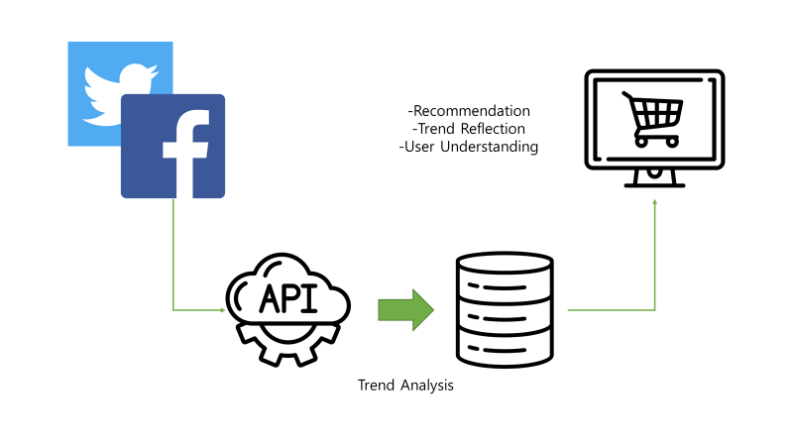
Evolution
2. Trend Analysis with Social Medica
Notes:
Petkage 시스템은 다양한 용품을 팔기 때문에 사용자들이 구매한 데이터들을 토대로 하나의 트렌드를 파악할 수 있다. 하지만 이는 시스템 내부에 한정된 것이기 때문에 실제 많은 사람들이 어떤 트렌드를 인식하고 따르는 지 조사해 시스템 내부적으로 적용할 필요가 있다. 그로 인해 Recommendation System에 더 높은 정확성과 트렌드 민감도를 부여할 수 있기 때문이다. 그러므로 Facebook이나 Twitter 등 다양한 사람들이 사용하면서 API를 구하기 쉬운 SNS들과 연계해 Petkage만의 페이지를 만든 후 사회적인 트렌드 혹은 이슈 등을 분석해서 상품 구매를 하는 이용자들에게 더 트렌드에 맞는 상품을 추천해줄 수 있을 것이다.

Slide 31
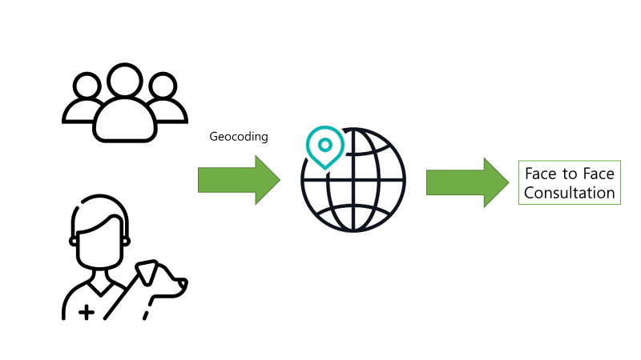
Evolution
3. Face to face Consulting using Geocoding
Notes:
Consulting System은 사용자가 입력한 자료를 바탕으로 전문의와의 상담을 중개해주는 시스템이다. 여기서 한 발 나아가 사용자가 직접 해당 전문의가 근무하는 병원에 찾아가 더 심층적인 상담 및 진단을 받을 수 있다면, 사용자의 만족도가 더 높아질 것이다. 이를 위해 필요한 것은 Geocoder이다. 일반 사용자의 위치, 그리고 인증된 사용자(수의사)의 병원 위치를 함께 시스템의 데이터베이스에 저장한 뒤, 사용자가 원할 시 주변의 전문 인력을 연결해준다면, 상담을 위해 직업 Petkage에서 연결해준 전문의와 더 신뢰도 있고 전문적인 면대면 진단을 받을 수 있다. 주소와 좌표를 추출하는 API 등을 이용해 해당 기능을 개발한다면 Consulting System은 단순히 게시글과 상담으로 끝나는 시스템이 아닌, 현실의 애완동물에게 직접적인 치료나 처방을 효율적으로 해줄 수 있는 시스템으로 거듭날 것이다.

Slide 32
Risk
Kind of risks
Project risk
개발 환경의 어려움 : 코로나로 인한 소통의 어려움
개발 언어의 소통 : 팀원 각각의 전문화된 언어가 다양했음
Product risk
데이터 관리 : 많은 양의 데이터 관리와 데이터 처리의 일관성 확보가 중요함
요구 사항의 변경 : 서비스에 따른 새로운 요구사항의 부각
개인 정보의 관리 : 보안을 위해 중요한 요소

Slide 33
Risk
Kind of risks
Project risk
이미 구현된 유사 어플리케이션 : 타 어플을 고정적으로 쓰던 사람들의 유인요소 문제
수익 구조 : 어플 개발을 통해 지출 될 비용(서버, 데이터 관리) 대비 ROI 문제
기술의 변화 : 기술 변화에 따른 시스템 하드웨어 변경 비용

Slide 34
Risk
Risk analysis
Risk Probability Effect
개발 환경의 어려움 High Low
개발 언어의 소통 High Moderate
데이터 관리 Moderate High
요구 사항의 변경 Low High
이미 구현된 유사 어플리케이션 Moderate Moderate
수익 구조 High Moderate
기술의 변화 Low High

Slide 35


Conclusion
여러 서비스를 하나의 플랫폼에 통합한 Petkage
감사합니다

